Slide 1
Министерство промышленности, торговли
и развития предпринимательства Новосибирской области
«Меры поддержки малого предпринимательства»
Амосова Анна Николаевна,
заместитель начальника управления – начальник отдела развития малого и среднего предпринимательства управления промышленности и предпринимательства министерства промышленности, торговли и развития предпринимательства Новосибирской области
(383) 238 61 98 aan@nso.ru
09

Slide 2
Министерство промышленности, торговли
и развития предпринимательства Новосибирской области
rmsp.nalog.ru - проверить статус субъекта МСП
https://npd.nalog.ru/ - условия применения НПД
https://npd.nalog.ru/check-status/ - проверить статус
02

Slide 3
КАКИЕ БЫВАЮТ МЕРЫ ПОДДЕРЖКИ
Министерство промышленности, торговли
и развития предпринимательства Новосибирской области
 | федеральная | региональная | муниципальная
Финансовая | Льготные кредиты Скидка на отечественное ПО | Субсидии, гранты | субсидии
Имущественная | Перечень имущества | Перечень имущества Промышленный парк | Перечень имущества Бизнес-инкубатор
Информационная | МСП.РФ Мойбизнес.рф | https://msp.nso.ru https://mbnso.ru/ https://t.me/mbnso
Консультационная | https://corpmsp.ru/360/ Забизнес.рф | Центр Мой бизнес 8 800 600 34 07
02

Slide 4
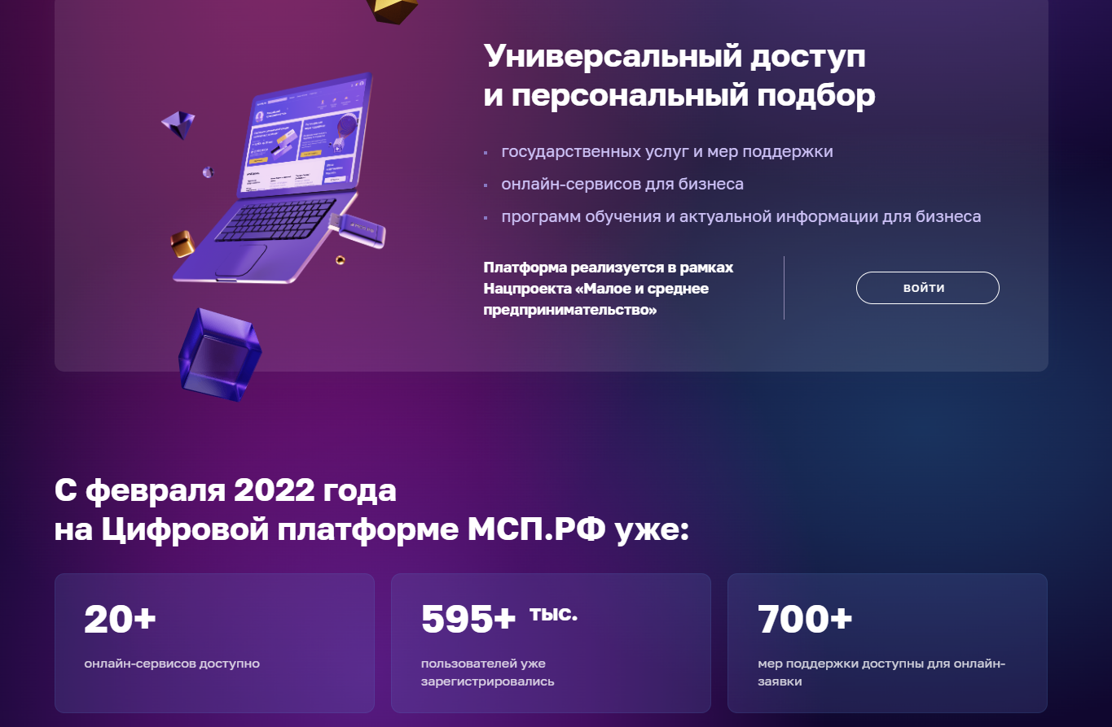
МСП.РФ
МЕРЫ ПОДДЕРЖКИ – федеральная ИНФОРМАЦИОННАЯ
Министерство промышленности, торговли
и развития предпринимательства Новосибирской области
02

Slide 5
МСП.РФ
МЕРЫ ПОДДЕРЖКИ – федеральная ИНФОРМАЦИОННАЯ
Министерство промышленности, торговли
и развития предпринимательства Новосибирской области
02

Slide 6
МЕРЫ ПОДДЕРЖКИ – региональная ФИНАНСОВАЯ
Условия
Отсутствие неисполненной обязанности по уплате налогов, сборов, пеней, штрафов
Уровень среднемесячной з/п >= прожиточный минимум (16 054 рублей)
Отсутствие убытков
Максимальный размер
<= 5 000 000 руб.,
<= ∑ налоговых платежей
Результат:
Новые рабочие места = увеличение среднесписочной численности
Субсидирование части затрат, связанных с приобретением оборудования
+ лизинг
02

Slide 7
МЕРЫ ПОДДЕРЖКИ – региональная ФИНАНСОВАЯ
Условия
Отсутствие неисполненной обязанности по уплате налогов, сборов, пеней, штрафов (не более 3000 рублей)
Обучение в центре «Мой бизнес»
Наличие средств для софинансирования
Размер
От 100 000 рублей до 500 000 рублей + софинансирование 25%
(не менее 166 667 рублей)
Направления расходования:
Аренда
Ремонт, приобретение строительных материалов,
Приобретение основных средств
Технологическое присоединение
Оплата коммунальных услуг
гранты
для социальных предпринимателей
молодежного предпринимательства (до 25 лет)
02

Slide 8
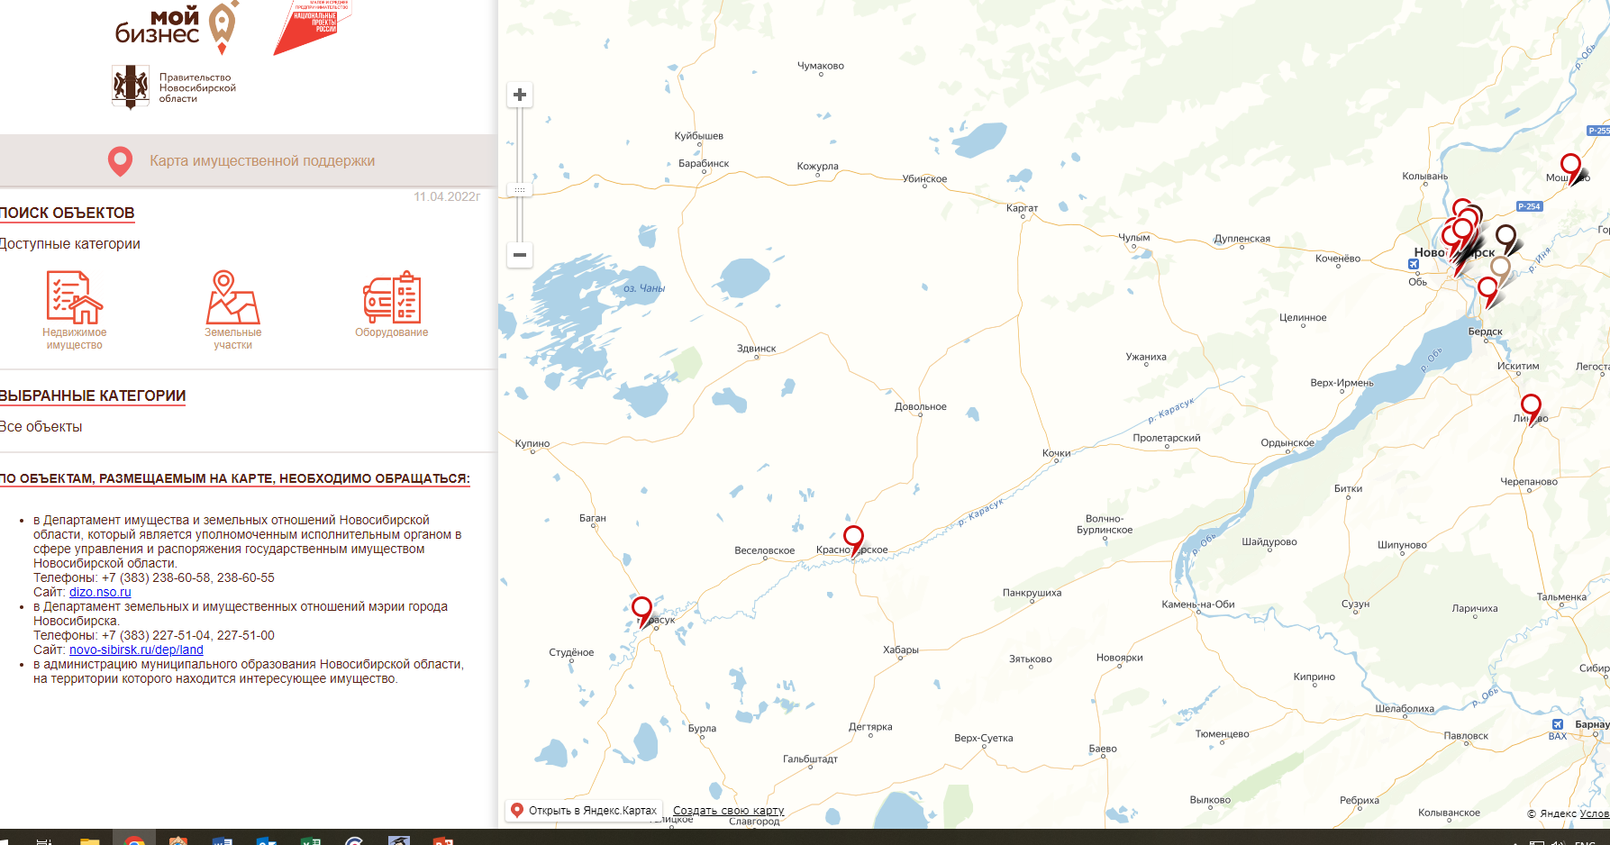
МЕРЫ ПОДДЕРЖКИ – региональная и муниципальная ИМУЩЕСТВЕННАЯ
https://torgi.gov.ru/
www.mbnso.ru /Услуги/ Имущество/ перечень государственного имущества
https://map.mbnso.ru/
Доволенский
https://dovolnoe.nso.ru/page/3627
Здвинский
https://zdvinsk.nso.ru/page/2311
Чистоозерный
https://chistoozernoe.nso.ru/page/4122
Купинский
https://kupino.nso.ru/page/4838
Баганский
----
Карасукский
https://adm-karasuk.nso.ru/page/5062
Краснозерский
https://krasnozerskoe.nso.ru/page/8189
Кочковский
https://kochki.nso.ru/page/4329
Государственное имущество Новосибирской области http://www.nso.ru/page/41609
02

Slide 9
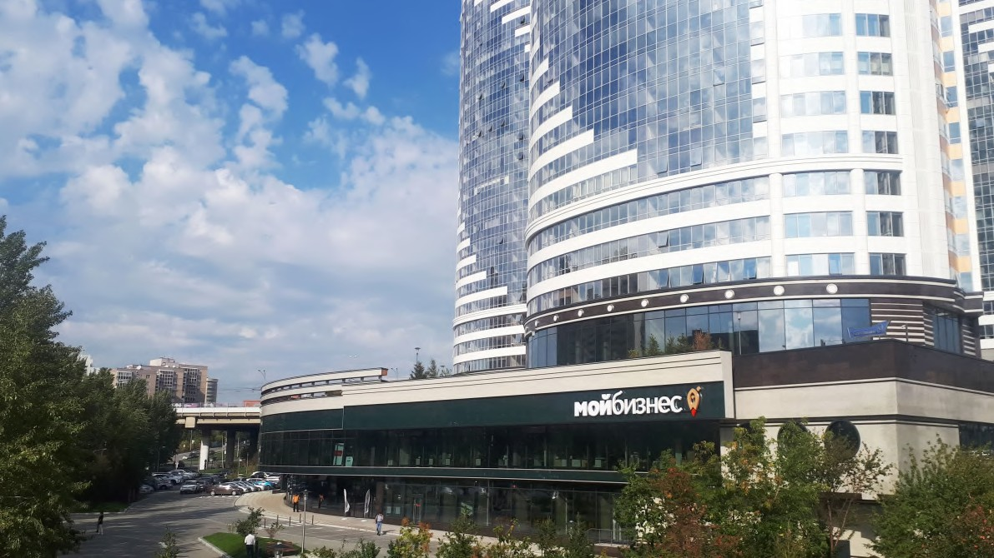
МЕРЫ ПОДДЕРЖКИ – региональная ИНФОРМАЦИОННАЯ, КОНСУЛЬТАЦИОННАЯ
8 800 600 34 07,
г. Новосибирск, ул. Сибревкома, 9
www.mbnso.ru
02

Slide 10
МОРАТОРИЙ НА ПРОВЕДЕНИЕ ПРОВЕРОК
обжалование нарушений моратория
контрольным органом
направления жалобы на специальный адрес эл. почты Министерства экономического развития России (proverki.net@economy.gov.ru )
направления жалобы на адрес эл. почты министерства экономического развития Новосибирской области (mineconom@nso.ru )
подачи жалобы через подсистему досудебного обжалования пройдя по ссылке knd.gosuslugi.ru
оказание давления со стороны правоохранительных органов
административного давления
Цифровая платформа для работы с обращениями предпринимателей (забизнес.рф )
Уполномоченный по защите прав предпринимателей priem@ombudsmanbiz.ru
работа по обращениям вместе с Генпрокуратурой, Роспотребнадзором, МЧС, Рострудом и другими ведомствами
направление электронного обращения (https://corpmsp.ru/сервис360^{о} )
02

Slide 11
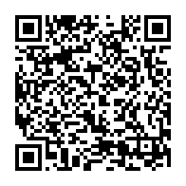
министерство промышленности, торговли и развития предпринимательства Новосибирской области
Амосова Анна Николаевна,
заместитель начальника управления – начальник отдела развития малого и среднего предпринимательства управления промышленности и предпринимательства министерства промышленности, торговли и развития предпринимательства Новосибирской области
(383) 238 61 98 aan@nso.ru
02

